Slide 1
BOK Working Paper
Deciphering Monetary Policy Board
Minutes through Text Mining Approach:
The Case of Korea
MulCam
텍스트마이닝을 활용한 금융통화위원회 의사록 분석

Slide 2
01
텍스트 전처리 수집 및 전처리
뉴스 기사
채권분석보고서
BOK Working Paper
금융통화위원회 의사록
INDEX
02
극성 사전 및 평가
극성 사전 구축
의사록 어조와 기준 금리 평가
03
결론
한계점 및 결론
BOK Working Paper

Slide 3
01
텍스트 전처리 수집 및 전처리

Slide 4
Data preprocessing
Evaluation
Lexicon Dictionary
Conclusion
01
1. 네이버 뉴스 기사
02
크롤링 방법 : scrapy
03
기본적인 사항
개수 : 200,885개 (2005.01 ~ 2017.05, 이데일리 + 연합뉴스 + 연합인포맥스)
전처리 방법 : replace 함수와 정규 표현식(Regular Expression)을 이용하여 기사 내용만을 추출 (특수 문자, 불필요한 반복 내용 제거)
전처리 시 어려웠던 점
20만 여개의 기사를 문장 단위로 n-gram화 시킬 때 약 16시간 소모
저널마다 다른 포맷에 따른 불필요한 단어, 문장 제거 작업
(solution) replace()와 re module을 이용하여 각 저널의 포맷을 찾아 제거
기사의 내용이 주로 표인 경우 의미 없는 내용이 대부분을 차지
(solution) len()을 이용하여 기사의 길이가 짧은 경우 제거

Slide 5
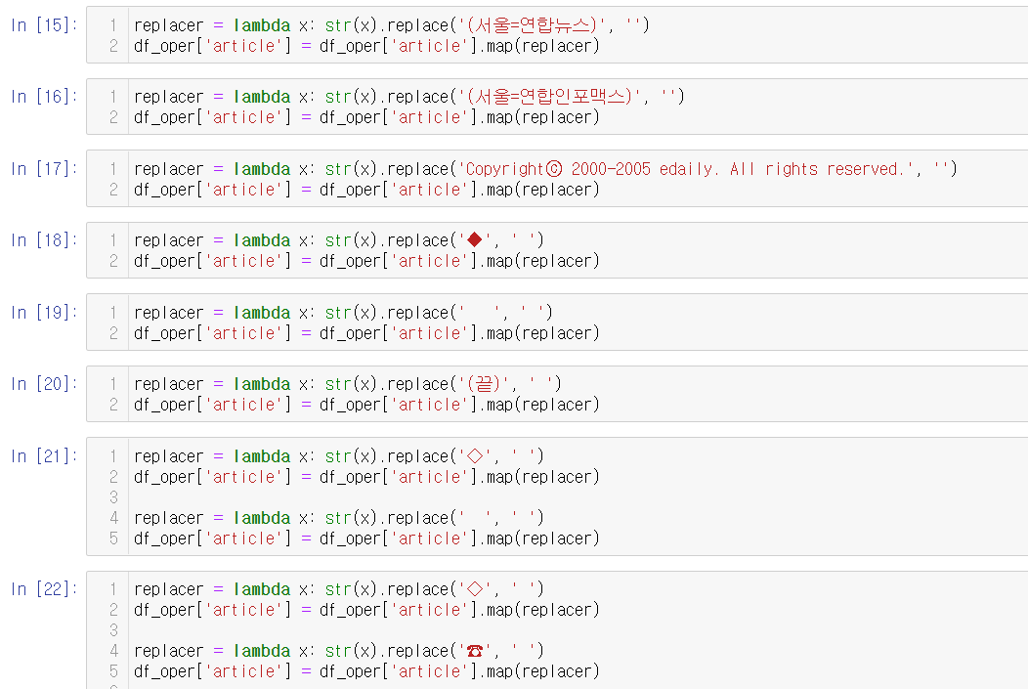
Data preprocessing
Evaluation
Lexicon Dictionary
Conclusion
01
1. 네이버 뉴스 기사
02
replace 함수와 정규 표현식(Regular Expression)을 이용하여 기사 내용만을 추출 (특수 문자, 불필요한 반복 내용 일일이 제거), 약 60줄의 전처리
03

Slide 6
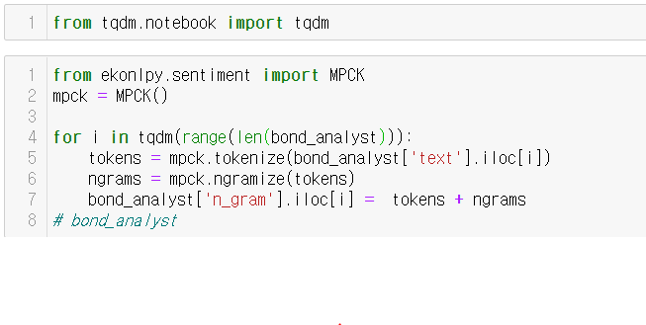
Data preprocessing
Evaluation
Lexicon Dictionary
Conclusion
01
1. 네이버 뉴스 기사
02
20만 여개의 기사를 문장 단위로 n-gram화 시킨 결과
03

Slide 7
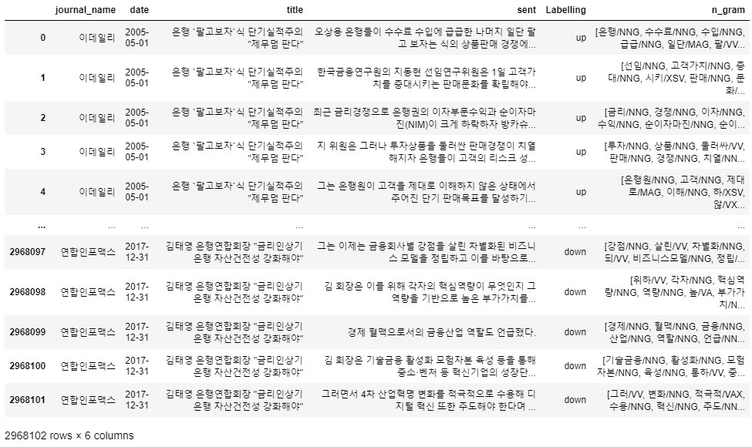
Data preprocessing
Evaluation
Lexicon Dictionary
Conclusion
01
1. 네이버 뉴스 기사
02
20만 여개의 기사를 문장 단위로 n-gram화 시킨 결과
03

Slide 8
Data preprocessing
Evaluation
Lexicon Dictionary
Conclusion
01
2. 채권분석보고서
02
크롤링 방법: BeautifulSoup
BeautifulSoup를 이용하여 각 pdf의 url을 모으고, 이를 활용하여 크롤링 한 뒤 request의 urlretrieve 함수를 사용하여 저장.
03
기본적인 사항
개수 : 3,078개
전처리 시 어려웠던 점
증권사별로, 같은 증권사 안에서도 연도별로 작성 양식이 다름
→ 증권사별로, 연도별로 다르게 처리 함

Slide 9
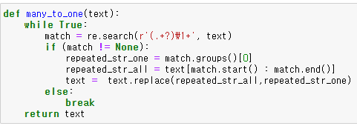
Data preprocessing
Evaluation
Lexicon Dictionary
Conclusion
01
2. 채권분석보고서
02
전처리 시 어려웠던 점
03
Pdf를 읽어오는 과정에서 표 부분의 문자열이‘중소중소중소중소’와 같이 반복되는 단어로 표시 됨
→ 반복되는 단어를 포함하는 문자열이 유일한 단어를 뱉어내는 함수 작성

Slide 10
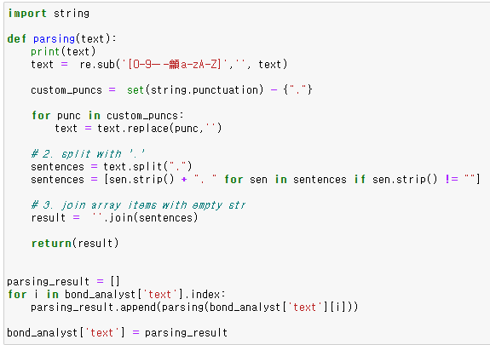
Data preprocessing
Evaluation
Lexicon Dictionary
Conclusion
01
2. 채권분석보고서
02
전처리 시 어려웠던 점
03
.을 처리하는 문제
추후 문장 분리를 위해 영어, 한자, 기호 등을 지우는 과정에서 온점(.)은 살리고자 하였는데, 이 때 소수점, 대단원 표시(02.), 메일 양식(abc123@gmail.com) 등의 .이 남아있는 문제가 발생 함
처음에는 모든 예외를 정규식으로 작성하여 먼저 삭제하고자 하였으나 비효율적이라고 생각 함.
→ .를 기준으로 split한 원소들 중 공백을 제외하고 다시 붙여 줌.

Slide 11
Data preprocessing
Evaluation
Lexicon Dictionary
Conclusion
01
3. 금융통화위원회 의사록
02
크롤링 방법 : BeautifulSoup
03
기본적인 사항
개수 : 271
전처리 방법: 강사님 코드로 Section2와 Section3만 추출
전처리 시 어려웠던 점
2006년 이전 의사록은 hwp만 존재, 새로운 text 추출 방법이 필요
(solution) 한글파일을 python 매크로를 활용 pdf로 변환, 일관된 방법으로 작업
2015년 이후, 파일 순서가 일정하지 않은 html등장
(solution) 조건문을 추가하여 pdf만 추출
Parsing 당시 제거했던 공백으로 인해 section추출 방해
(solution) 전처리 없이 원본 그대로 section추출 진행

Slide 12
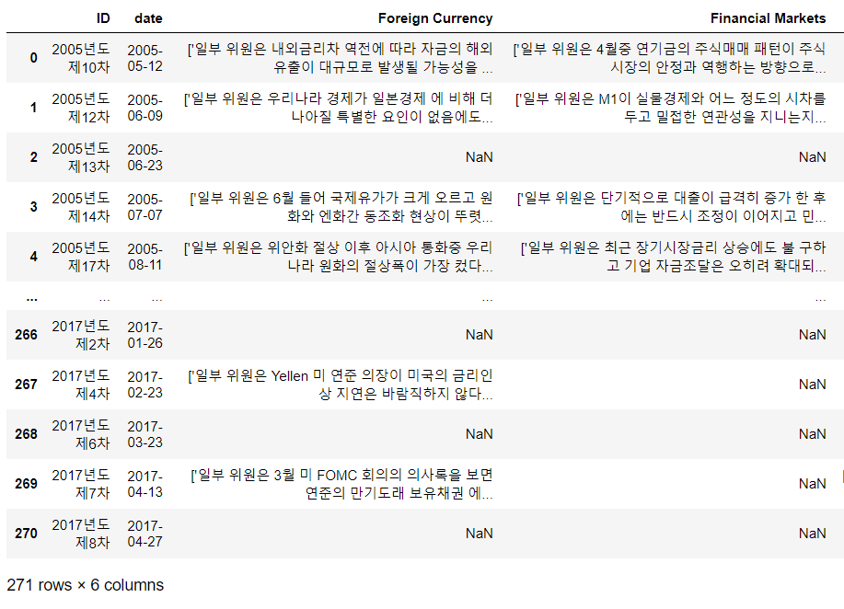
Data preprocessing
Evaluation
Lexicon Dictionary
Conclusion
01
3. 금융통화위원회 의사록
02
03

Slide 13
02
극성 사전 및 평가

Slide 14
Data preprocessing
Evaluation
Lexicon Dictionary
Conclusion
01
1. 극성 사전 구축
02
순서
03
n_gram을 만든 기사와 채권분석보고서에 콜금리 라벨을 merge
라벨에 맞춰 n_gram 등장 빈도수를 계산
n_gram의 총 빈도수가 15 이하인 것 제거
극성 점수가 1.3이상이면 Hawkish, 1.3과 1/1.3사이면 Neutral, 1/1.3이하면 Dovish
부정 사전과 긍정 사전 구축

Slide 15
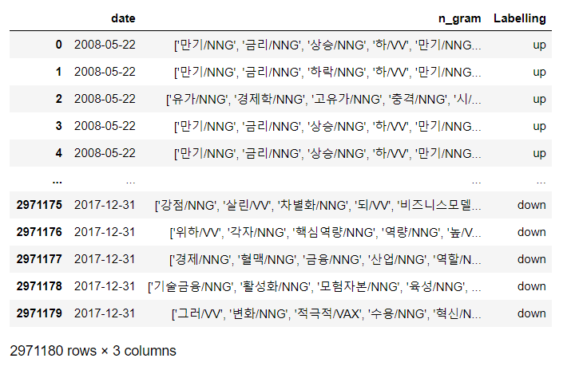
Data preprocessing
Evaluation
Lexicon Dictionary
Conclusion
01
1. 극성 사전 구축
02
n_gram을 만든 기사와 채권분석보고서에 콜금리 라벨을 merge
03

Slide 16
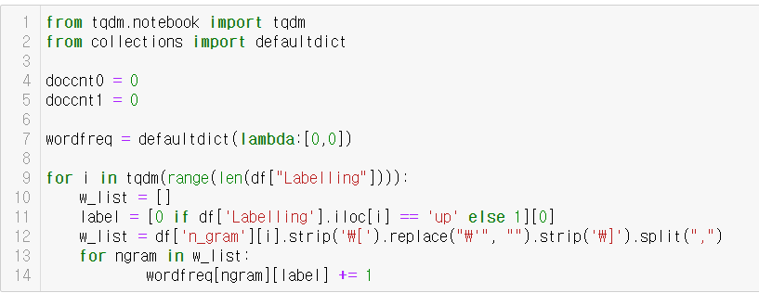
Data preprocessing
Evaluation
Lexicon Dictionary
Conclusion
01
1. 극성 사전 구축
02
라벨에 맞춰 n_gram 등장 빈도수를 계산
03

Slide 17
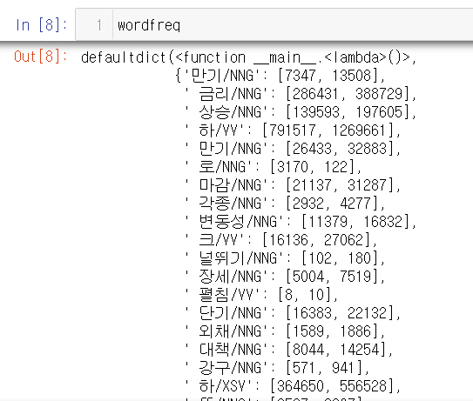
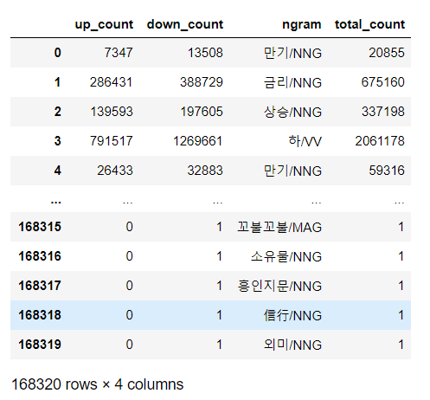
Data preprocessing
Evaluation
Lexicon Dictionary
Conclusion
01
1. 극성 사전 구축
02
라벨에 맞춰 n_gram 등장 빈도수를 계산
03

Slide 18
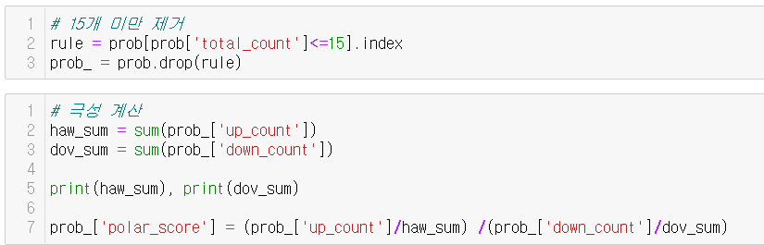
Data preprocessing
Evaluation
Lexicon Dictionary
Conclusion
01
1. 극성 사전 구축
02
극성 n_gram의 총 빈도수가 15 이하인 것 제거
점수가 1.3이상이면 Hawkish, 1.3과 1/1.3사이면 Neutral, 1/1.3이하면 Dovish
03

Slide 19
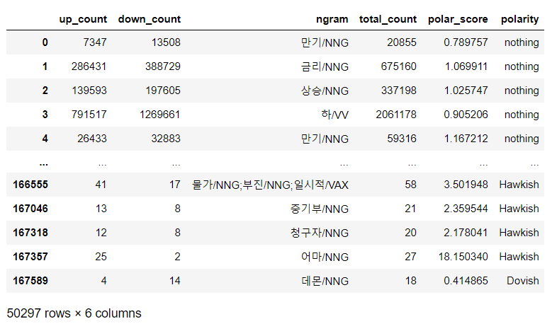
Data preprocessing
Evaluation
Lexicon Dictionary
Conclusion
01
1. 극성 사전 구축
02
극성 n_gram의 총 빈도수가 15 이하인 것 제거
점수가 1.3이상이면 Hawkish, 1.3과 1/1.3사이면 Neutral, 1/1.3이하면 Dovish
03

Slide 20
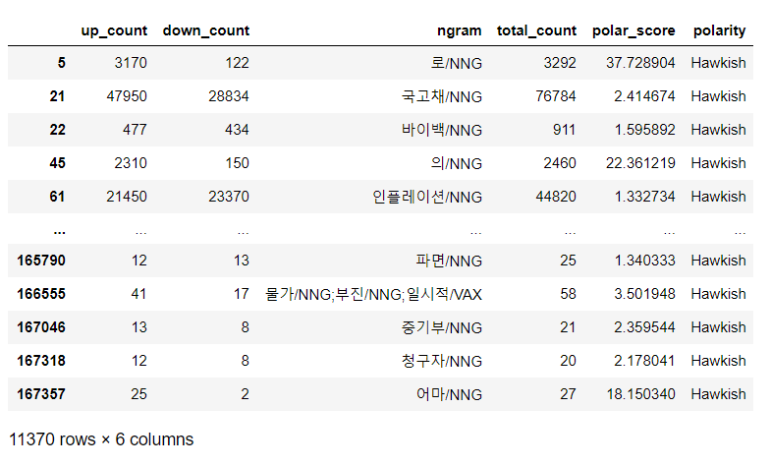
Data preprocessing
Evaluation
Lexicon Dictionary
Conclusion
01
1. 극성 사전 구축
02
Hawkish Dictionary
03

Slide 21
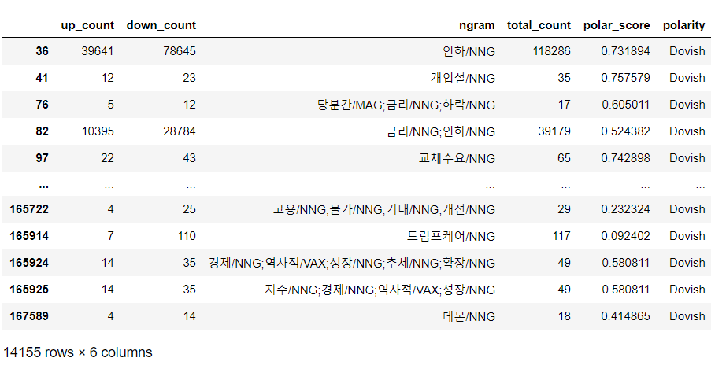
Data preprocessing
Evaluation
Lexicon Dictionary
Conclusion
01
1. 극성 사전 구축
02
Dovish Dictionary
03

Slide 22

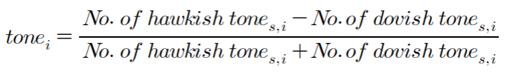
Data preprocessing
Evaluation
Lexicon Dictionary
Conclusion
01
2. 평가
02
순서
03
금통위 의사록을 문장별로 n-gram 도출 후 극성 사전과 비교하여 tone of a sentence
금통위 의사록을 문장별로 n-gram 도출 후 극성 사전과 비교하여 tone of a document 도출
금통위 문서의 톤과 기준 금리의 상관관계를 도출

Slide 23
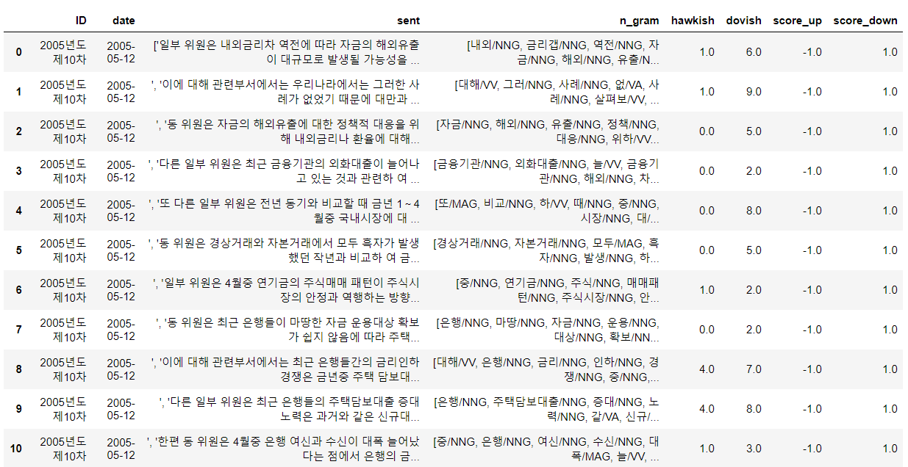
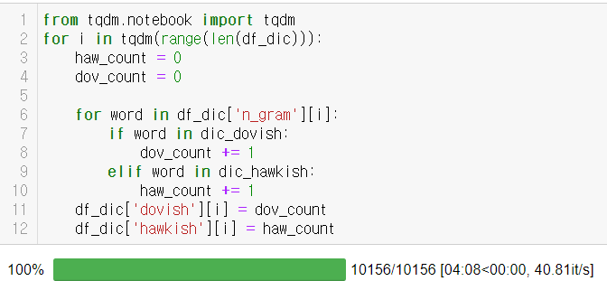
Data preprocessing
Evaluation
Lexicon Dictionary
Conclusion
01
2. 평가
02
금통위 의사록을 문장별로 n-gram 도출 후 극성 사전과 비교하여 Count
03

Slide 24
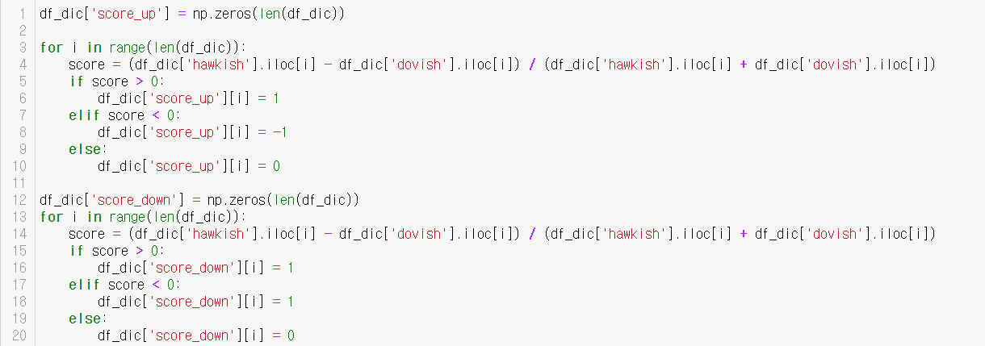
Data preprocessing
Evaluation
Lexicon Dictionary
Conclusion
01
2. 평가
02
03

Slide 25
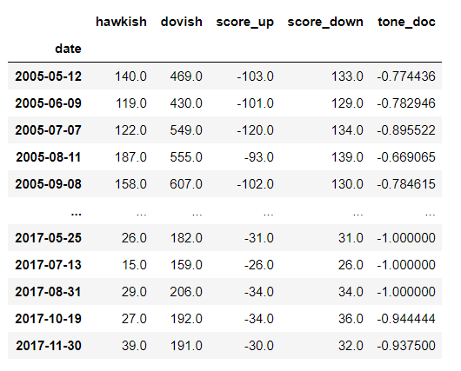
Data preprocessing
Evaluation
Lexicon Dictionary
Conclusion
01
2. 평가
02
03

Slide 26
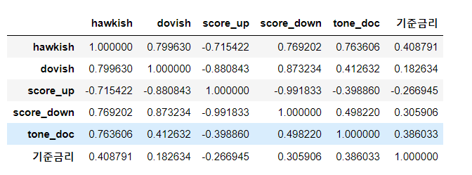
Data preprocessing
Evaluation
Lexicon Dictionary
Conclusion
01
2. 평가
02
03

Slide 27
Data preprocessing
Evaluation
Lexicon Dictionary
Conclusion
01
2. 평가
02
상관관계를 올리기 위한 시도
03
금융통화위원회 의사록 어조와 기준금리와 상관관계
  Version 1 : 0.205
  채권분석보고서 전처리 : 한글 추출 후, 무단 배포에 관련된 문장 제거
  네이버 뉴스 기사 : 기사 별로 n_gram 추출
  Hawkish 사전 : 12,846개 , Dovish 사전 : 14,294개
  Version 2 : 0.386
  채권분석보고서 전처리 : 증권사별 전처리 진행
  네이버 뉴스 기사 : 기사 내 문장 별로 n_gram 추출
  Hawkish 사전 : 11,370개 , Dovish 사전 : 14,155개

Slide 28
Data preprocessing
Evaluation
Lexicon Dictionary
Conclusion
01
2. 평가
02
상관관계를 올리기 위한 시도
03
금융통화위원회 의사록 어조와 기준금리와 상관관계
  3. Version 3 : 0.376
  Bagging을 활용한 사전 구축
  네이버 뉴스 기사 문장과 채권 보고서를 9:1 train과 test로 분리
  총 5개의 train, test set으로 사전을 만들고, 최빈값으로 사전 생성
  큰 변화는 보이지 않음
  Hawkish 사전 : 10,954개 , Dovish 사전 : 13,607개
  4. Version 4 : 0.200
  채권분석보고서 전처리 : 보고서 내 문장 별로 n_gram 추출
  네이버 뉴스 기사 : 기사 내 문장 별로 n_gram 추출
  Hawkish 사전 : 12,122개 , Dovish 사전 : 13,550개

Slide 29
03
결론

Slide 30
Data preprocessing
Evaluation
Lexicon Dictionary
Conclusion
01
기존 연구 결과보다 상관 관계가 적게 나온 이유
02
BOK경제연구 논문에서 $tone^{mkt }$ 과 통화정책결정의 상관계수 : 0.58
03
Preparing the Corpus (데이터 개수 차이)
  BOK 논문
    151개의 의사록
    206,223개의 뉴스 기사
    25,325개의 채권분석보고서
  논문 구현
    128개의 의사록(실제 section 2&3)
    200,885개의 뉴스기사
    N 개의 채권분석보고서

Slide 31
Data preprocessing
Evaluation
Lexicon Dictionary
Conclusion
01
‘텍스트 마이닝을 활용한 금융통화위원회 의사록 분석’논문 구현
결론
02
목적 : 금통위 의사록 톤 분석을 통해 금리와의 관계를 보고자 함
03
논문 구현 프로세스
1. 자료 준비
2. 텍스트 전처리
3. 특징 선택
4. 양극/ 감성 분류
5. 감성 측정
향후 과제
  채권분석보고서, 뉴스 기사 외 금리와 상관관계가 있을 만한 데이터를 통해 추가하는 것
  데이터(의사록, 뉴스 기사, 채권분석보고서)를 추가하는 것
  채권분석과 뉴스 등의 전처리

Slide 32
한국은행 논문 요약
Thank you

Slide 33
소연 발표 100점
소연 퍼포먼스 100점
소연 사랑해

